Slide 1
Презентация на тему: простейшее сантехническое оборудование в доме. Общие сведения о системах водоснабжения и канализации. Основные элементы водоснабжения и канализации.
Презентация подготовил:
Ученик 8 класса
Апельганс Эрик Эдуардович.

Slide 2
Водопровод и канализация.
Вы, конечно, знаете, что без воды невозможно существование живых организмов. Человеческое тело приблизительно на 65 % состоит из воды. Издревле люди основывали поселения возле источников чистой питьевой воды. Вода нужна нам ежедневно – для питья, приготовления пищи, умывания, стирки и т. п.
Современный дом или квартира обычно представляет собой благоустроенное и комфортабельное жилище. Обязательным элементом инженерных коммуникаций в доме наряду с квартирной электропроводкой и системой вентиляции являются системы водоснабжения и канализации. Система водоснабжения и канализации – это сложный комплекс инженерных сооружений и санитарных мероприятий.
Водоснабжение – это система мер по обеспечению населения и промышленных предприятий водой, а именно получение воды из природных источников, ее очистка, транспортировка и подача потребителям.
Посредством канализации осуществляется прием сточных вод в местах образования и подача их к очистным сооружениям.
По водопроводу к нам поступает питьевая вода, а по канализации удаляется использованная (сточная). Такие помещения, как кухня, ванная комната или душевая кабина, туалет, баня, обязательно оборудованы системой водоснабжения и канализации. К тому же в большинстве благоустроенных домов подается как холодная, так и горячая вода. В этой сложной и дорогостоящей системе мы являемся конечными потребителями.

Slide 3
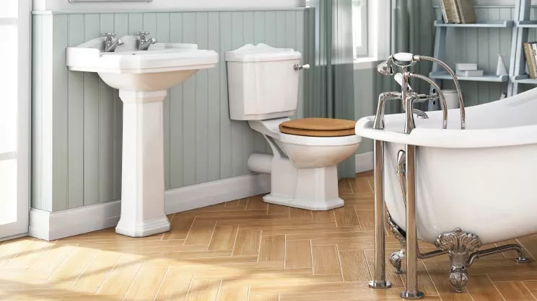
Сантехника.
Сантехника - это технические средства, относящиеся к канализации и водоснабжению.

Slide 4
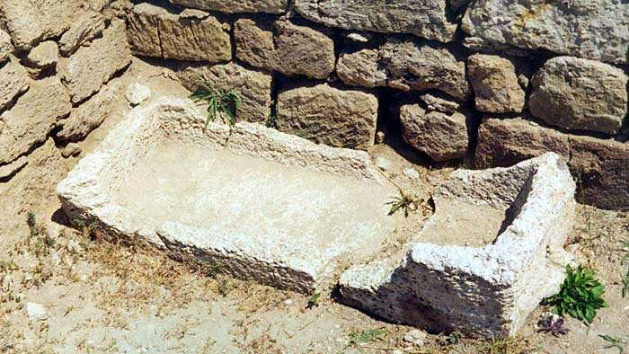
История Сантехники.
История сантехники начинается с древних шумеров, к такому выводу помогла прийти находка резного трона-стульчака царицы Шубад. Этот предмет датируется 2600 годом до н. э. и свидетельствует о том, что древние шумеры уже пытались сделать процесс более удобным.
За два столетия до нашей эры около тысячи терм было построено в Риме по указам императоров и названо в их честь. К примеру, термы Каракаллы.

Slide 5
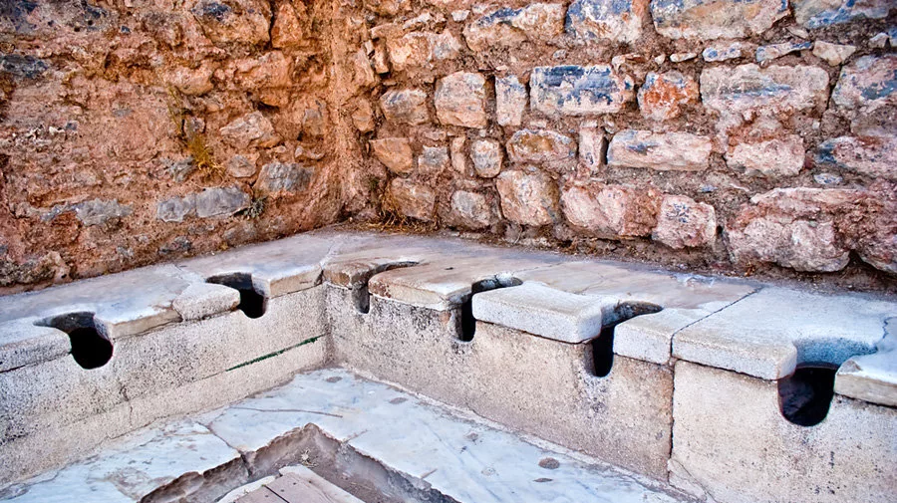
Развитие сантехники.
Мы все привыкли к пластиковым, стальным или чугунным ваннам, а из каких материалов их вообще изготавливают. В Древней Греции их высекали из мрамора, отливали из серебра и меди. Как видно из стоимости такой работы позволить ее себе могли только очень зажиточные люди. Да и сейчас далеко не каждый сможет купить ванну, высеченную из цельного куска мрамора.

Slide 6
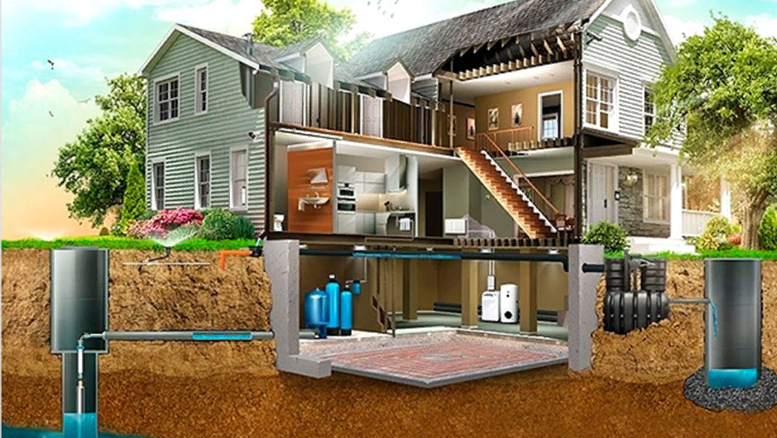
Основные элементы водоснабжения и канализации.
Основными составляющими систем водоснабжения и канализации являются: трубы (водопроводные и канализационные), шланги, вентили (краны), смесители, раковина, ванна, душ, унитаз и сливной бачок, фильтры и отстойники, сифоны и т. п. Все перечисленное называется санитарно-технической арматурой.
В последнее время в целях экономии и рационального использования воды стали устанавливать бытовые счетчики горячей и холодной воды. Элементы водоснабжения и канализации являются также важнейшими элементами интерьера и дизайна современной квартиры.
В домах, квартирах системы водоснабжения и канализации уже спроектированы и установлены специалистами.

Slide 7
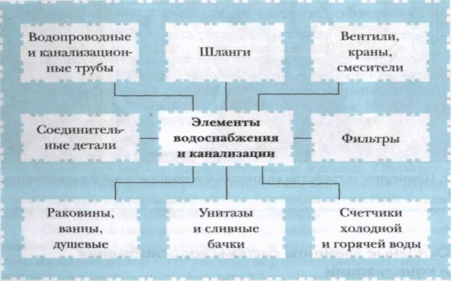

Slide 8
Правила пользования системой водоснабжения.
Не бросай в канализацию посторонние предметы.
Не засоряй раковину отходами продуктов питания.
Уходя из дома, проверяй, все ли краны закрыты.
Следи за состоянием труб для своевременного устранения в них протечек.
При обнаружении протечек или затопления квартиры
Отключи электричество и перекрой воду.
Сразу сообщи родителям на работу или позови соседей.
Позвони в диспетчерскую РЭУ, расскажи о том, что случилось, и попроси прислать специалиста – сантехника.
В местах протечек поставь тазы, ведра, кастрюли или другие емкости, скорее убирай скопившуюся на полу воду.

Slide 9
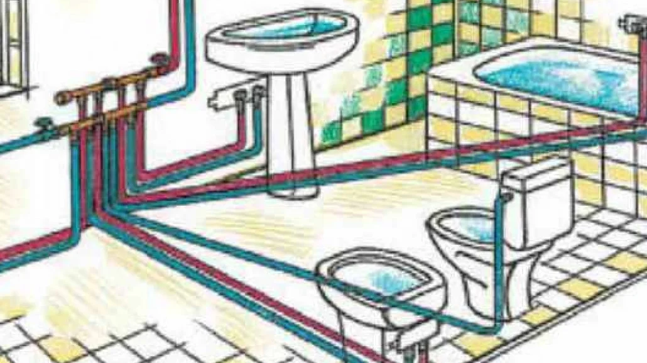
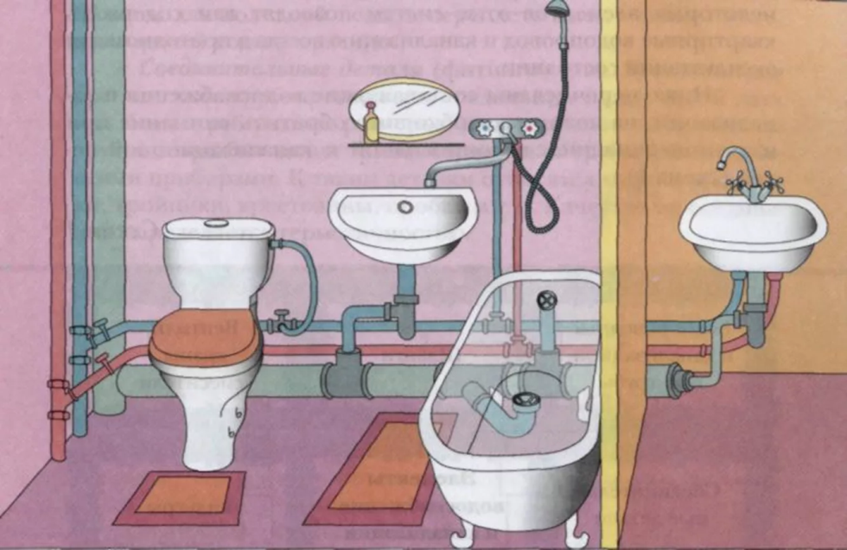
Сантехника в современной квартире.
В основном применяемые предметы сан фаянса изготавливают из фарфора. Качество и стоимость этих предметов очень разнообразна и имеет огромный выбор, который ограничивается лишь вашей фантазией и финансами. Так же используется металлические и пластиковые ванны, джакузи и душевые кабины. Для монтажа на пластиковые или металлопластиковые водопроводные трубы, которые используются все чаще, предусмотрены коллекторы со специальными компрессионными фитингами или с фитингами под пайку ПВХ-труб. Существуют также устройства с креплением, которое называется евро конус и комбинированный вариант, предусматривающий возможность использовать несколько разных вариантов соединений. Еще один важный показатель — количество отводов, т.е. выходов для подключения сантехнических приборов. Обычно их число варьируется в пределах от двух до шести штук и зависит только от количества подключаемых «мокрых точек».

Slide 10
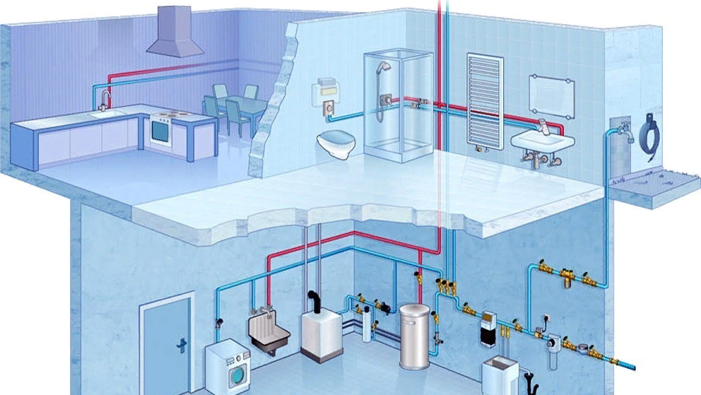
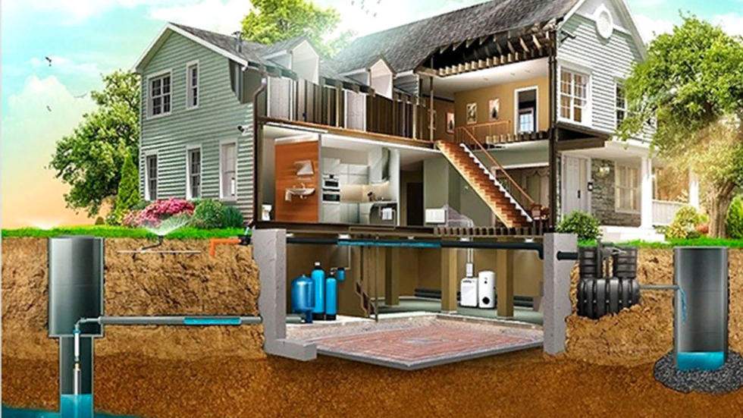
САНТЕХНИКА В Частном доме.
Система водоснабжения и канализации частного дома не отличается практически ничем от систем городских квартир, в случае когда дом подключен к городской централизованной системе. В случае когда система водоснабжения и канализации в доме автономна, она имеет дополнительно артезианскую скважину с подающим водяным насосом, систему фильтрации и водоочистки, а так же собственную систему сброса канализационных вод (септик).

Slide 11
Общие сведения о системах водоснабжения и канализации.
Система водоснабжения – это комплекс сооружений для обеспечения потребителей водой в требуемых количествах и требуемого качества.
В состав системы водоснабжения входят следующие сооружения:
водоприемные сооружения (водозабор);
водоподъемные сооружения (насосные станции);
сооружения для очистки, обработки и охлаждения воды;
водоводы и водопроводные сети;
башни и резервуары. Это регулирующие и запасные емкости для сохранения и аккумулирования воды;
Системы сбора и очистки канализационных вод.

Slide 12
Общие сведения.
На состав и схему системы водоснабжения большое влияние оказывают местные природные условия, источник водоснабжения и характер потребления воды. Поэтому в некоторых случаях могут отсутствовать те или иные сооружения. Например, в самотечных системах отсутствуют насосные станции, в системах водоснабжения от артезианских скважин нет очистных сооружений, при равномерном графике потребления не устанавливают водонапорные башни или резервуары и т.п.
На предприятиях может быть несколько систем водоснабжения одновременно. Например, отдельно системы производственно-технического, хозяйственно-питьевого назначения.
Систему противопожарного водоснабжения обычно объединяют с какой-либо другой. Чаще всего с хозяйственно-питьевой в силу ее разветвленности. Но может быть создана и отдельная противопожарная система.
Рассмотрим одну из схем взаимосвязи основных сооружений в системе водоснабжения.

Slide 13
Прямоточная система водоснабжения.
Прямоточная система применяется для хозяйственно-питьевого и противопожарного водоснабжения. В некоторых случаях применяется и для производственно-технического водоснабжения.
При работе этой системы вода забирается из источника с помощью водозаборного устройства 1 и подается насосами насосной станции 1-го подъема (НС 1) на очистные сооружения 3.1. Здесь обычно вода идет самотеком. Очищенная до необходимого качества она собирается в резервуаре очищенной воды 4.1. Отсюда насосами насосной станции 2-го подъема (НС 2) вода по водоводам 5 подается на территорию предприятия. Из водоводов вода попадает в водопроводную сеть 8 и подается потребителям 7.1-7.6.

Slide 14

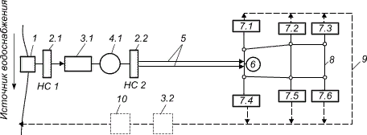
Схема прямоточной системы водоснабжения.
1 – водозабор; 2.1 – насосная станция 1-го подъема; 3.1 – очистные сооружения природной воды; 3.2 – очистные устройства для загрязненных стоков; 4.1 – резервуар чистой воды; 5 – водоводы; 6 – водонапорная башня (резервуар); 7.1-7.6 – потребители воды (цеха, здания); 8 – водопроводная сеть; 9 – сеть трубопроводов для сбора отработавшей воды; 10 – водоохлаждающее устройство.

Slide 15
вывод
Рассмотрев и узнав некоторые данные о системах водоснабжения и канализации, можно сделать вывод, что данная область относится к непростым и очень важным областям жизнедеятельности человека. Она включает в себя огромное количество знаний и инженерных решений, полученных человеком за период от древних, до современных высокотехнологичных систем.

Slide 16

Благодарю за внимание!

